Slide 1
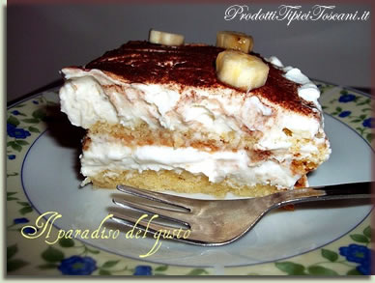
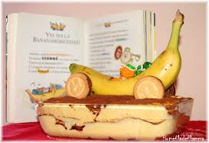
LE TIRAMISU

Slide 2
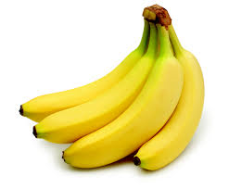
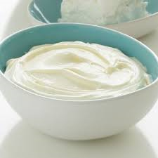
INGRÉDIENT
-4 grandes boudoirs ( ou 8 petite )
1 œuf
- 150g de mascarpone
1 banane
- 2 cuillères à soupe de confiture de fraises
-2 cuillères à soupe de sucre
- 1 cuillère à soupe de jus de citron

Slide 3
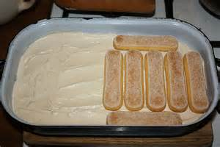
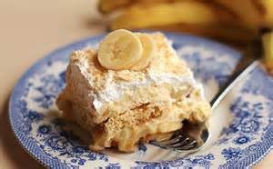
LE PREPARATION
Ecrasez une banane avec une fourchette Dans un grand bol mettre le yaourt grec et une cuillère à café de miel, ajouter le purée de banane et bien mélanger avec une cuillère Mettez un peu de crème sur une plaque et mettre au-dessus pavesini; couvrir avec la crème, puis une autre couche de crème, puis pavesini Hacher les noix et mettergliele et saupoudrez avec une cuillère à café de cacao non sucré Servir avec une tasse de café »et 2 gouttes de régime Tic Essayez-le et laissez-moi savoir si vous 'aimez

Slide 4
LES CRÉÉ PAR:
GABRIELE BONENTE ET THOMAS CORTE

